Slide 2







ГРУППА КОМПАНИЙ FM LOGISTIC
КЛЮЧЕВЫЕ ПОКАЗАТЕЛИ
Рост торгового оборота
+13% в среднем / год
57%
33%
10%
21,800
сотрудников

Slide 3



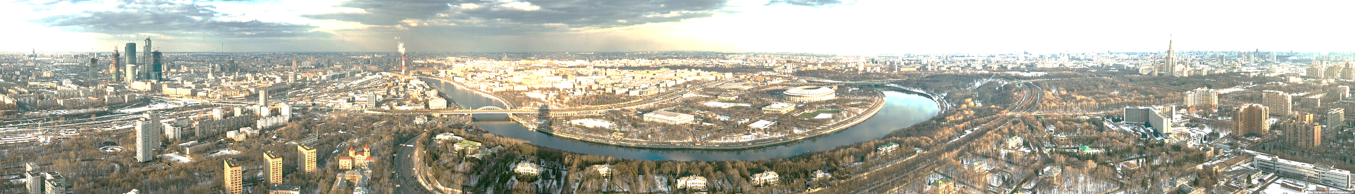
FM LOGISTIC В РОССИИ
ИСТОРИЯ
1st
1st
1st
1st
1st
FM Logistic
Склад
класса A
Начало предоставления
транспортных услуг
Склад
класса A
Кросс-док
Сертификация
Приобретение
Кросс-док
Склад
класса A
Склад
класса A
Склад
класса A
Начало операций
в России
Долгопрудный
Чехов
Сидорово
Екатеринбург
Новосибирск
Домодедово
Самара
Ростов-на-Дону
ISO 9001
UNIVEG
Logistics Russia
Волгоград
Омск
Краснодар Красноярск Ростов-на-Дону
Дмитров
Ульяновск
Ногинск
1994
1998
2003
2004 - 2012
2013
2014
2015
2016

Slide 4
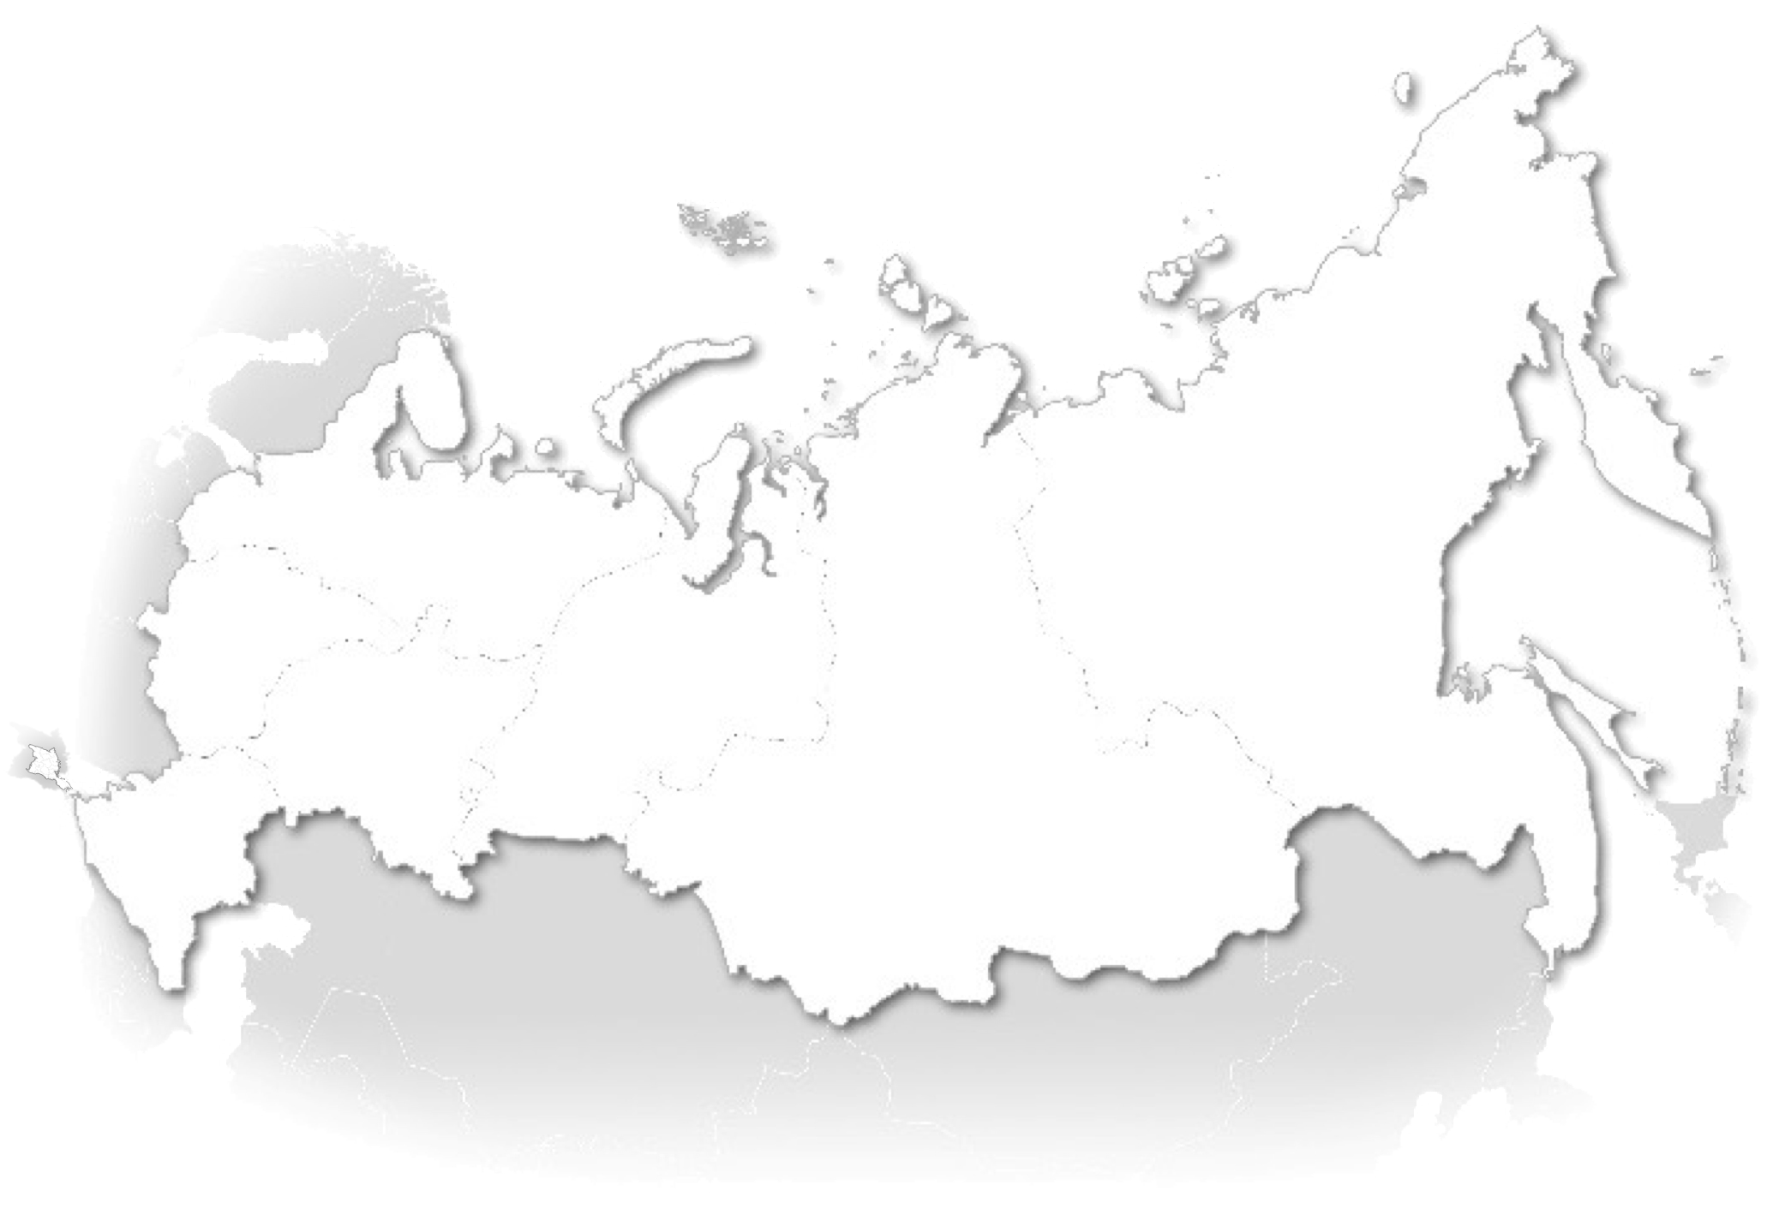

















FM LOGISTIC В РОССИИ
КЛЮЧЕВЫЕ ПОКАЗАТЕЛИ
Санкт-Петербург
Му льтиклиентские склады категории Dry
Мультиклиентские склады категории Fresh
Копакинг
Кросс-док
Таможня
Здравоохранение
Смоленск
Московская область
Нижний Новгород
Брянск
Ростов-на-Дону
Ульяновск
Екатеринбург
Самара
Красноярск
Хабаровск
Новороссийск
Краснодар
Волгоград
Омск
Новосибирск
Владивосток
15,6 млрд руб.
(фин. год 2015-2016)
8,000
сотрудников
68%
28%
4%
730,000 м²
от Санкт-Петербурга до Владивостока

Slide 5
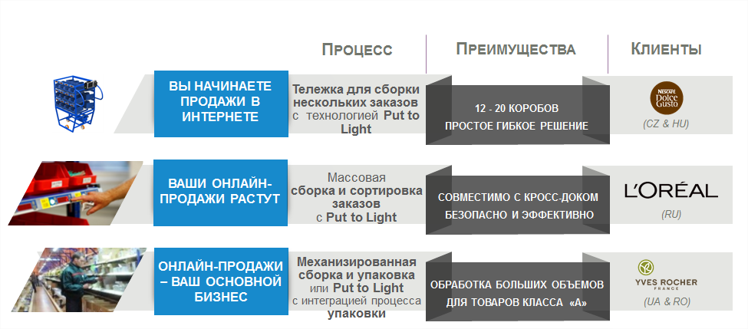




FM LOGISTIC
ИНТЕРНЕТ-ТОРГОВЛЯ
3 ТЕХНОЛОГИИ ДЛЯ ОБРАБОТКИ ШТУЧНЫХ ЗАКАЗОВ
Put to light
Balea (тележки с весовым контролем)
Pick-to-light
СКЛАДСКИЕ ОПЕРАЦИИ
Приемка товаров / разгрузка
Хранение
Пикинг / сборка заказов
Управление возвратами
ТРАНСПОРТНЫЕ ОПЕРАЦИИ
Срочные и стандартные по времени операции
Доставки до пунктов выдачи товара
Доставки в почтоматы
Доставки в магазины
Все каналы
Все пункты назначения

Slide 6
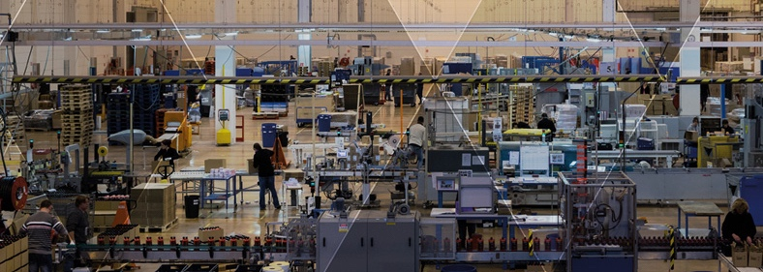
FM LOGISTIC
ОПЕРАЦИИ ПО КОПАКИНГУ
ПРОИЗВОДСТВЕННЫЕ ПЛОЩАДКИ ОТ МОСКВЫ ДО ВЛАДИВОСТОКА
КЛЮЧЕВЫЕ ПОКАЗАТЕЛИ
25 млн упаковок флоу-пак
10 млн рукавов
40 млн подарочных наборов
2 млн дисплеев
120 млн единиц, руссифицированных в соответствии с законодательством
Разработка дизайна упаковок
Закупка упаковочных материалов
Соблюдение стандартов надлежащей производственной практики
Отслеживаемость
Полное управление проектами по копакингу
1,000 сотрудников, операции 24/7
1,800 сотрудников во время пиков активности в сезон
12,000 м² выделенных площадей
70 производственных линий
15 ТЕХНОЛОГИЙ
Термоусадка
Флоу-пак
Упаковка в рукава
Стикеровка
Сборка подарочных наборов
Дисплеи

Slide 7
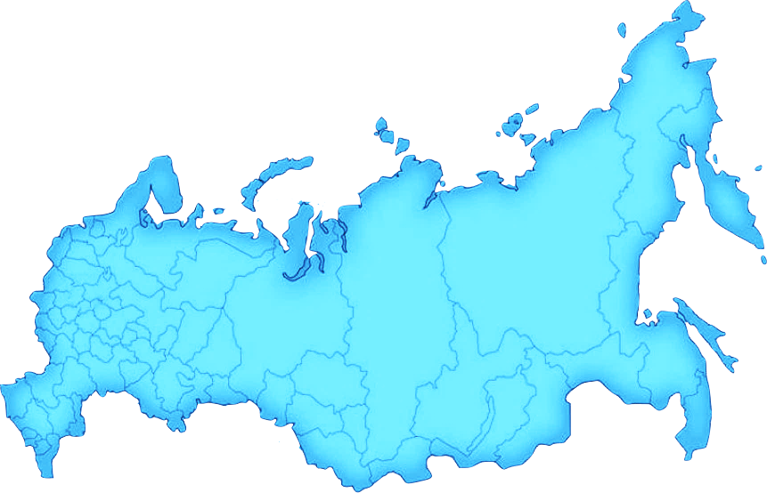


























280 ОПЫТНЫХ СОТРУДНИКОВ В КОМАНДЕ
LTL доставки всем ритейлерам (магазины / РЦ)
Ж/Д перевозки (Дальний Восток / вагоны / контейнеры)
FTL доставки по всей России
Дистрибуция в городской черте (>500 поставок ежедневно)
FM LOGISTIC
ПЕРЕВОЗКИ ПО РОССИИ
KEWILL - СИСТЕМА УПРАВЛЕНИЯ ТРАНСПОРТОМ
Необходимо подать заявку на осуществление операций по перевозке
Общий интерфейс с другими приложениями с целью оптимизации цепи поставок
Планирование и оптимизация транспортных потоков
Регистрация запросов по EDI
УСЛУГИ ВЫСОКОГО КАЧЕСТВА
Сертификация ISO 9001
Сотрудничество, основанное на КПЭ
Прибытие под погрузку / разгрузку > 97%
Оперативный возврат документов
Сканирование документов
Архивирование документов
Использование Системы Управления Транспорта клиента
ДИСТРИБУЦИЯ В РОССИИ – ЭТО
РЕГУЛЯРНЫЕ ПОСТАВКИ В 60 ГОРОДОВ В СООТВЕТСТВИИ С ОПРЕДЕЛЕННЫМ РАСПИСАНИЕМ
13 кросс-докинговых площадок на складах и в представительских офисах FM Logistic
15 транспортных офисов FM Logistic в России
Регулярное покрытие 30 ритейлеров
Около 250 000 поставок в год

Slide 8


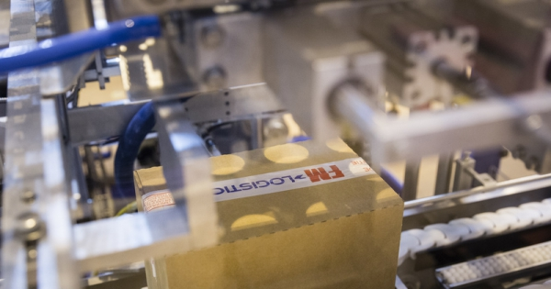
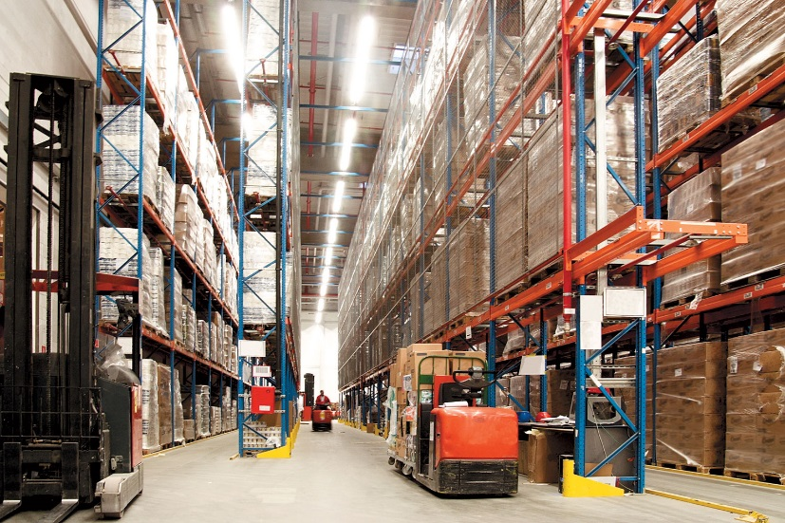

РАСПОЛОЖЕНИЕ:
FM LOGISTIC НОВОСИБИРСК
КЛЮЧЕВЫЕ ЦИФРЫ
630088, Россия,Новосибирск,
ул. Петухова, 71
GPS координаты:
Широта 54°56′31″N (54.941914)
Долгота 82°55′1″E (82.916931)
c 2000 года
FM НОВОСИБИРСК
ОБОРОТ ПО ВИДАМ ДЕЯТЕЛЬНОСТИ
Грузообработка
Хранение
70%
30%
МНОГОФУНКЦИОНАЛЬНЫЙ СКЛАД КЛАССА «А»
ХАРАКТЕРИСТИКИ СКЛАДА
7 700м² складская
площадь
12 000 паллетомест
в стоке/ 16 000 мелкоячеистого
хранения
60 сотрудников

Slide 9











FM LOGISTIC НОВОСИБИРСК
НАШИ КЛИЕНТЫ
Торговые сети
Пищевая продукция
Промышленная
продукция
Средства личной
гигиены
IKEA, с 2014::
Группа товаров: мебель
    Деятельность : складское хранение, транспортная логистика
    Metro Cash&Carry, с 2015:
    Группа товаров : FMCG
    Деятельность : кросс-докинг, транспортная логистика
Decathlon, с 2016 года:
Группа товаров: спортивные товары
    Деятельность : кросс-докинг, складское хранение, транспортная логистика
    Royal Canin, с 2013 года:
    Группа товаров: корм для животных
    Деятельность: хранение, полное складское обслуживание
    BOSCH, с 2010 года:
    Группа товаров: запчасти для сервисных центров, электроинструменты
    Деятельность: складская и транспортная логистика
    Atlantic Niemen, с 2015:
    Группа товаров: Водонагреватели, бойлеры,
    Деятельность: складское хранение, транспортная логистика
    Beiersdorf (BDF), с 2010 года:
    Группа товаров: косметическая продукция
    Деятельность: складская, транспортная логистика

Slide 10
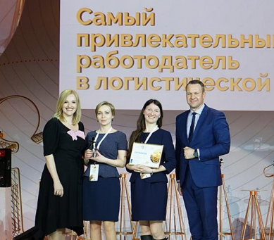
FM LOGISTIC названа самым привлекательным работодателем в сфере логистики
Лауреат премии Randstad Award 2017 года в номинации «Самый привлекательный работодатель в логистической сфере».
Премия вручается по результатам независимого масштабного исследования привлекательности работодателей в России, проводимого кадровым холдингом АНКОР и международной корпорацией Randstad.
В 2017 году среди лауреатов премии в России такие компании как «Газпром», «Яндекс», Mercedes-Benz, IKEA, «Аэрофлот» и другие.

Slide 11

БЛАГОДАРИМ ЗА ВНИМАНИЕ!
Notes:
9

